Slide 1
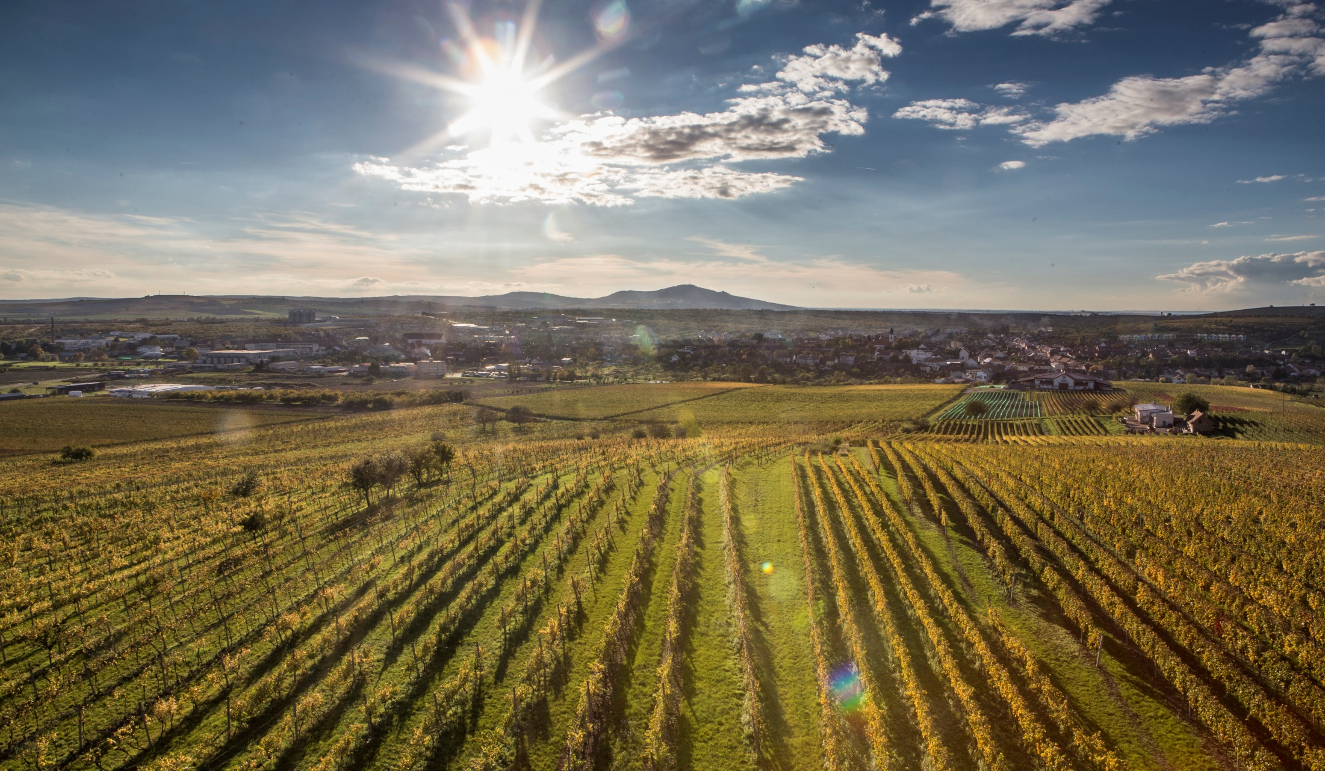
CCRJM
Certifikace DMO
TURISTICKÉ INFORMAČNÍ CENTRUM MĚSTA BRNA, PŘÍSPĚVKOVÁ ORGANIZACE
www.ccrjm.cz

Slide 2
Certifikace destinačních managementů oblastí v turistických oblastech Jihomoravského kraje
Název předkladatele | Zakládající členové – min. 50% obyvatel dané TO | Kritérium počtu přenocování - členové min. 50% výkonnosti CR v dané TO | Kritérium vlastních zdrojů | Kritérium předložení nominační dokumentace
Turistická asociace Slovácko, z.s. | splňuje | nesplňuje | splňuje | splňuje
Mikulovsko – destinační společnost | nesplňuje | splňuje | splňuje | splňuje
MAS Moravský kras z.s. | nesplňuje | splňuje | splňuje | splňuje
Region Slovácko – destinační společnost, z. s. | nesplňuje | nesplňuje | splňuje | splňuje
Pálava a Lednicko-valtický areál, z.s. | nesplňuje | nesplňuje | splňuje | splňuje
1. jednání pracovní skupiny proběhlo 16. 5. 2017.
Celkem předloženo 5 nominačních dokumentací.
Na základě kontroly nesplnila žádná organizace certifikační kritéria v plném rozsahu a certifikace tedy nebyla udělena žádné organizaci.
O této skutečnosti byli předkladatelé informováni.
Certifikace probíhá nadále průběžně.
Další informace na webu CCRJM http://www.ccrjm.cz/cz/pro-partnery/destinacni-managementy-oblasti/
TURISTICKÉ INFORMAČNÍ CENTRUM MĚSTA BRNA, PŘÍSPĚVKOVÁ ORGANIZACE
www.ccrjm.cz

Slide 3
Kategorizace organizací destinačního managementu
MMR a CzechTourism
Kategorizace DMO - dokončen implementační materiál, rozsah cca 30 stran - v polovině července
Metodické postupy, na které se Kategorizace odkazuje - během léta-září:
Metodický postup tvorby strategických dokumentů v turismu
Manuál tvorby produktu cestovního ruchu
Metodický postup pro systém sledování ukazatelů o vývoji destinace
Metodický postup pro jednotnou marketingovou komunikaci v rámci ČR
Metodický postup pro hodnocení spokojenosti partnerů organizací DM
Úroveň: národní, krajská, oblastní, lokální
První termín certifikace – do 30. 11. 2017
Kategorizace bude probíhat elektronicky
Pilotní fáze – min.3 roky
Od září – představení podmínek po regionech
TURISTICKÉ INFORMAČNÍ CENTRUM MĚSTA BRNA, PŘÍSPĚVKOVÁ ORGANIZACE
www.ccrjm.cz

